Slide 1
Cours n°6:
La mobilité durable

Slide 2
1- Introduction a la mobilité urbaine:
La mobilité est la capacité à se déplacer dans un espace.
Elle renvoie à la fois au déplacement en lui même, mais aussi aux moyens et aux services qui permettent ce déplacement.
Notes:
Littéralement c’est le déplacement en lui méme et les moyens et les services qui permettent le déplacement (les moyens de transport, les voies....etc)

Slide 3
2/ La mobilité urbaine, problémes de congestion et de pollution:
La mobilité urbaine fait également face à des contraintes spécifiques de congestion et de pollution en raison de l’omniprésence de la voiture.
Recours à la voiture de manière majoritaire pour les déplacements quotidiens, surtout pour de très courts trajets.
La place des infrastructures de voirie et de stationnement dédiées à la voiture dans les villes
La congestion urbaine = la demande de déplacements > la capacité de l’infrastructure.
Notes:
La congestion urbaine apparaît lorsque la demande de déplacements excède la capacité de l’infrastructure.
La congestion est l’encombrement, le recours aux moyens de transport crée l’embouteillage et l’encombrement.

Slide 4
Cout économique importnant
Nb d’heures de travail perdues
La congestion urbaine
Nuisances sociales
Stress et fatigue supplémentaires
Problémes environnementaux et sanitaires
Bruit et pollution, émission de CO2
Notes:
La congestion urbaine induit des effets, des problémes a l’encontre des princpies de dév durable.
Tu prends beaucoup de temps pour aller au travail donc du coup tu arrives en retard cela c’est un temps manqué au travail, perte de la productivité au travail
Nuisance sociale: la congestion urbaine induit le stress, la fatigue
Sur le plan écologique et environnementale: la congestion induit la dégradation de la qualité d’air, la nuisance sonore....etc.

Slide 5
3/ Necessité de la mobilité durable:
La mobilité durable, appelée aussi éco mobilité, est une notion ancrée dans une démarche de développement durable.
Il s’agit de mettre en œuvre un ensemble de solutions et d’actions visant à favoriser le recours aux transports alternatifs à la voiture individuelle thermique et à une organisation limitant les déplacements.
Notes:
La mobilité durable est venue limiter et réduire l’utilisation des moyens de transport qui favorisent la congestion et la pollution
La mobilité durable est l’aménagement de l’espace urbain en faveur des modes de déplacement doux et durable.
La mixité fonctionnelle faorise la mobilité durable.

Slide 6
La mobilité durable réfère à la mise en place d’une politique globale des déplacements qui applique les composantes du développement durable aux transports. Elle repose donc sur un système de transport :
Qui permet aux individus de satisfaire leurs principaux besoins d’accès d’une manière équitable, sécuritaire et compatible avec la santé.
Dont le coût est raisonnable, qui fonctionne efficacement, qui offre un choix de moyens de transport et qui appuie une économie dynamique.
Qui minimise la consommation d’espace et de ressources, qui s’intègre au milieu et qui réduit les émissions de gaz à effet de serre ainsi que les déchets.
Notes:
Les caractéristiques de la mobilité durable ‘’الحركية في اطار مبادئ التنمي المستدامة ‘’ :
Satisfaire les besoins d’accées (accés aux services, au travail, aux soins) d’une maniére équitable, tout le monde a la meme capacité d’accés aux services de santé, un hopital tu fais disponible tout les moyens necessaires, diff services, équipement personnel, Nb de lits,
Sécuritaire: l’état des routes ‘’l’éclairage’’
Un cout raisonable ‘’le cout de transport’’ aordbale ‘’في متناول الساكنة ‘’
Réduit la consommation des espaces et par conséquent des ressources .

Slide 7
4/ Comment favoriser la mobilité durable:
Pour être fructueuse, la mise en place d’une politique de mobilité durable doit s’effectuer avec des cibles claires et des indicateurs précis, et s’appuyer sur un ensemble de mesures structurantes dont les principes sont les suivant:
Éviter : Diminuer le besoin en déplacements motorisés et leur distance.
Transférer : accroître la part des modes de transport moins énergivores.
Améliorer : améliorer l’efficacité énergétique des véhicule.
L’approche:
Éviter – Transférer – Améliorer
Notes:
L’effcicacité energetique est le rapport entre la distance parcourue par la voiture et l’energie dépensé

Slide 8
5/ Formes de la mobilité durable
A/ Les modes de transport doux:
Ils sont caractérisés de la sorte par rapport aux véhicules motorisés, notamment parce qu’ils ne génèrent aucune pollution ni émission de gaz à effet de serre
La marche: La marche reste le moyen de transport le plus économique, écologique et bonne pour l’aspect physique des individus.
Le vélo : le vélo est le moyen de transport le plus rapide en ville, dès que la distance à parcourir est comprise entre 1 et 5 km

Slide 9
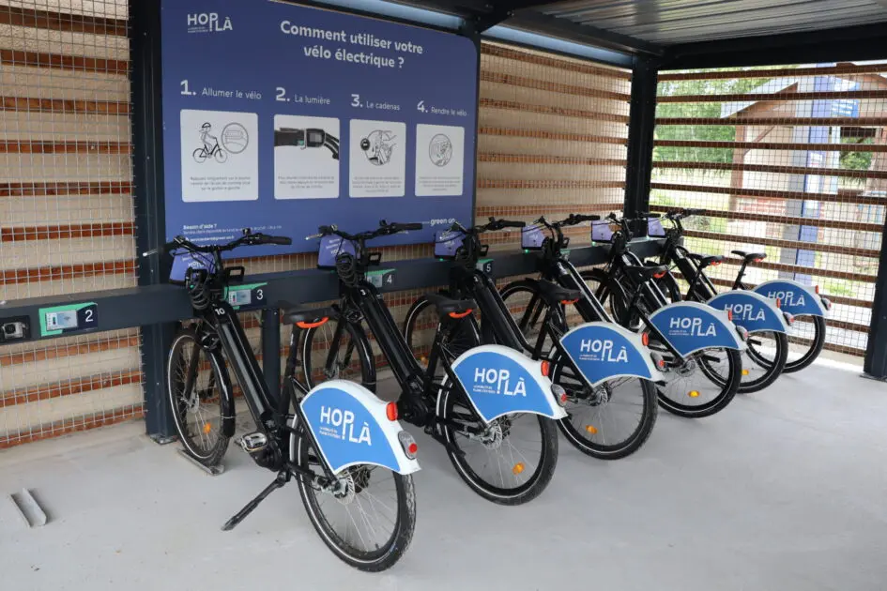
Le vélo libre service (VLS):
Un programme de vélos en libre-service consiste à mettre à disposition des habitants d'une ville des vélos et/ou des vélos électriques, qu'ils peuvent emprunter pour de courtes ou plus longues distances, notamment pour se rendre au travail, à l'école......... etc.

Slide 10
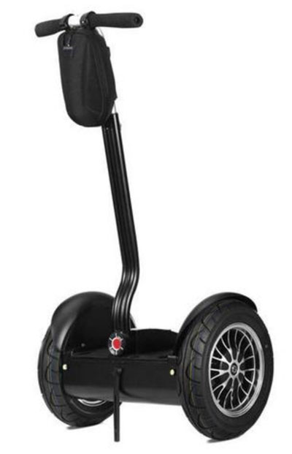
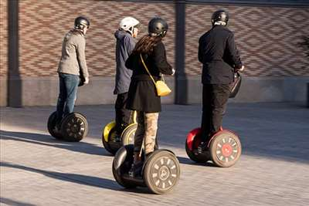
Un gyropode ou transporteur personnel est un « véhicule électrique monoplace, constitué d'une plateforme munie de deux roues parallèles sur laquelle l'utilisateur se tient debout, d'un système de stabilisation gyroscopique et souvent d'un manche de maintien et de conduite

Slide 11
B/ Les modes de transports en commun:
Le recours aux transports en commun permet de limiter l’usage de la voiture individuelle, désengorger les axes principaux aux heures de pointe (afin de limiter les bouchons), ainsi que de limiter les émissions de gaz à effet de serre.
Le tramway : le plus utilisé dans les grandes agglomérations. Ponctuel, (chaque 5 minutes environ), pratique (jusqu’à 120 passagers), économique (moins cher) , moins polluant (fonctionne à l’électricité), silencieux
Le téléphérique : mode de transport silencieux, propre, peu consommateur d’espace en raison d’une emprise au sol réduite.
Notes:
Les avantages sont nombreux pour les collaborateurs seulement si l’offre de transport est en adéquation avec les besoins des salariés. Vous disposez de plusieurs solutions pour favoriser cela :
✓ Adapter l’offre de transport existante en termes de dessertes et de fréquences (en partenariat avec les opérateurs de transport)
✓ Participer au financement des abonnements des collaborateurs au-delà des 50% obligatoire
✓ Mettre en place une navette desservant les destinations les plus récurrentes des salariés
✓ Favoriser la flexibilité des horaires pour faciliter l’emprunt des transports en commun

Slide 12
Techniques : rapide, non seulement par sa vitesse intrinsèque (de 22 km/h à 43 km/h selon le type d’infrastructure) mais aussi par son tracé direct.
De plus, la phase de travaux perturbe nettement moins la circulation automobile que la construction de lignes de tramway.
Économiques : le coût de réalisation est moindre que pour une ligne de tramway. En outre, les téléphériques, même à vocation de transport urbain public, peuvent avoir un intérêt touristique, par leur architecture comme par la vue sur la ville. Ils peuvent devenir des marqueurs symboliques de la ville

Slide 13
La voiture éléctrique: La voiture électrique est équipée de batteries rechargeables et de moteurs électriques permettant des performances correctes sur des distances situées entre 100 et 200 km sans émission polluante.
Le covoiturage : Le covoiturage permet de limiter le nombre de véhicules et réduire les émissions de GES, il est très intéressant également sur le plan économique. Comme il permet de faire des économies, de se déplacer plus facilement, et il participe à aider l’environnement…

Slide 14
L’autopartage: L’autopartage permet de faire des économies, de se séparer de sa voiture, d’utiliser tous les modes de transport en ville et de réduire collectivement l’utilisation de la voiture. C’est la voiture en libre service 24h/24.
Notes:
Lorsqu'un covoitureur a besoin de faire un trajet, il s'inscrit sur une plateforme, recherche et contacte un conducteur qui propose ce trajet. L'AUTOPARTAGE est donc différent du covoiturage, car il consiste à partager l'usage d'une voiture, chacun à son tour.

Slide 15
7/ La mobilité intelligente:
La mobilité intelligente se retrouve au croisement entre deux secteurs : le secteur numérique et celui du transport.
Cette notion d’intelligence a été rendue possible grâce au développement des technologies de l’information et de la communication, qui ont donné naissance à des systèmes de transport intelligents (STI).
Notes:
Utiliser la numérisation dans le transport
Numériser le transport
La numérisation va dans le sens du dév durable

Slide 16
Permet au citoyen de faire son choix modal et d’obtenir toutes les informations nécessaires ainsi que des alternatives en cas de changements soudains sur son itinéraire initial. Un de ses points forts repose sur sa réponse en temps réel.
Donne naissance à de nouveaux systèmes de transport plus efficaces qui sont également plus respectueux de l’environnement.
La mobilité intelligente
Optimise le temps, le budget et le confort des trajets de chacun en fiabilisant et en sécurisant les déplacements.
Les systèmes de transport intelligents vont échanger des informations entre eux. Ces informations sont le fruit des données récoltées par les solutions IoT
.

Slide 17
Le systéme IoT:
L’IoT (Internet of Things, Internet des objets en français) fait le lien entre les biens physiques et leur existence numérique.
Des objets connectés à l’Internet qui peuvent être contrôlés et suivis à distance.
Ils transmettent également les informations collectées en temps réel aux serveurs auxquels ils sont connectés.
Ces objets connectés, pour interagir et fonctionner, vont utiliser toutes ces données collectées couplées à toutes les autres données libres de droit auxquelles l’accès est public.

Slide 18
7-1/ Outils utilisés pour la mobilité intelligente:
Le smartphone au cœur de la mobilité :
Le téléphone portable permet de consulter en temps réel l’état du trafic routier ou la disponibilité et les horaires des transports publics.
En cas d’accident sur leur chemin, la plupart des utilisateurs se fient à leur téléphone pour trouver un autre itinéraire et arriver à destination sans avoir à rester bloqué dans les embouteillages.
Le smartphone est l’outil qui offre à l’usager la possibilité d’être acteur et de choisir sa mobilité.

Slide 19
Les télépéages:
Ces systèmes de péages électroniques facilitent les entrées et sorties des conducteurs sur les routes. Ils fonctionnent grâce à un système embarqué dans le véhicule.
Une fois devant le péage, le boitier est capté par un récepteur qui le reconnaît et la barrière s’ouvre sans aucune action requise par le conducteur pour le laisser passer.

Slide 20
Les panneaux d’information variables :
Ces panneaux sont conçus pour alerter et informer les usagers de la route à propos des conditions routières ou des accidents et travaux. Ces panneaux dynamiques reçoivent des informations et diffusent les messages en temps réel.
Les parkings intelligents :
Grâce à l’installation de capteurs, de caméras et de panneaux d’affichage, les usagers des parkings peuvent désormais être avertis du nombre de places disponibles dans un parking et sont en mesure de les localiser une fois à l’intérieur de celui-ci. Ces parcs automobiles peuvent également être dotés d’une technologie d’accès permettant aux utilisateurs d’ouvrir la barrière à l’aide de leur smartphone.

Slide 21
7-2/ Les avantages de l’application de la mobilité intelligente:
Les usagers de la route, qu’ils se trouvent dans leur propre véhicule ou dans un transport public quelconque, disposent d’informations en temps réel qui leur donnent l’opportunité de faire des choix de mobilité en fonction des événements.
Les usagers peuvent valoriser le temps passé dans les transports en planifiant leur itinéraire avant de partir.
Payer sans contact de manière simple et rapide ou de localiser son bus/tram et savoir combien de temps le sépare de l’arrêt.
Fluidifier le trafic, d’optimiser la gestion des réseaux et des flottes et de réduire les perturbations dues aux interruptions des services.

Slide 22
Réduction de l’impact de la mobilité sur l’environnement : La smart mobility permet de réduire la congestion et la pollution, en proposant des itinéraires alternatifs en cas d’accident par exemple, ce qui évite des embouteillages qui sont provocateurs de pics de pollution.
Diminution de l’encombrement du trafic : La mobilité intelligente peut avoir un impact sur le désencombrement du trafic routier. Il est, par exemple, possible de connecter les feux entre eux pour permettre une circulation plus fluide.

Slide 23
Aménager en faveur de la mobilité durable
Densifier la ville près des axes de transports en commun.
Anticiper en programmant dans une optique de limitations des besoins en stationnement (pour les nouvelles opérations d’aménagement) afin de proposer des solutions alternatives :
Regroupement de places de parkings, proximité TC, stationnement compensé par une accessibiité pietonne agréable.

Slide 24
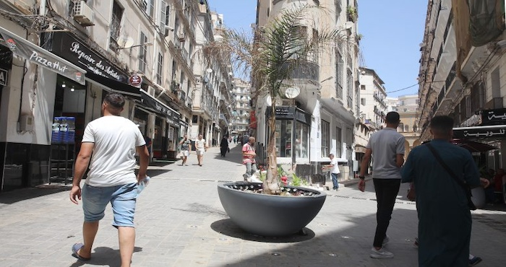
Piétonisation de la rue Tanger a Alger

Slide 25
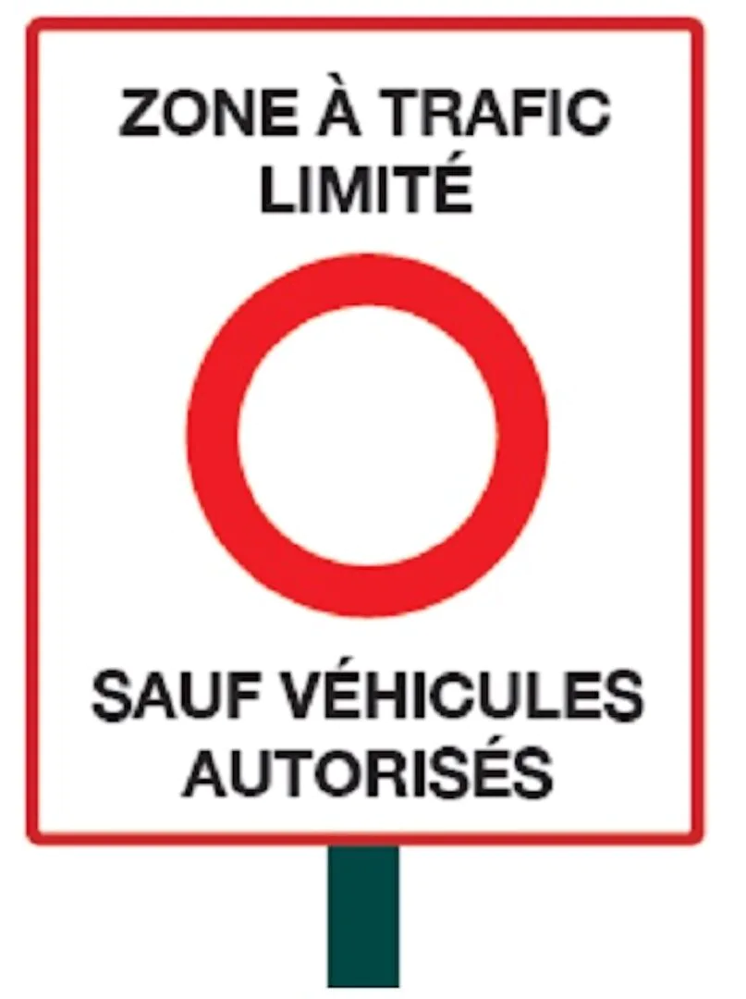
Réglementer le stationnement public
En Italie, les centres-villes sont découpés en plusieurs zones de stationnement, dont l’accès est donné aux seuls « autorisés » (liste variable d’une ville à l’autre), en priorité les résidents et « opératifs » : services d’urgence, livraisons, transports publics, taxis, médecins, touristes… Le droit d’accès est variable selon les villes
les moyens mis en œuvre sont simples et passent par une réglementation, une signalisation correspondante et du personnel. Pour être tout à fait efficaces, les ZTL doivent être complétées par une politique globale de stationnement et parfois une politique en faveur des modes doux

Slide 26
Assurer un parcours sécurisé du vélo :
Prévoir des stationnements (sécurisés), près des équipements et des commerces, en rez-de-chaussée extérieur, et dans les bureaux…
Proposer des services associés à la pratique combinée vélos/TC (exemple : gardiennage, petite réparation, station de gonflage, nettoyage de son vélo en gare…).
Limiter le stationnement sauvage, notamment sur les bandes et pistes cyclables, les trottoirs et itinéraires réservés aux utilisateurs modes doux (piétons, vélocyclistes).
- Autoriser la circulation des vélos à contre-sens.

Slide 27
Veiller a la qualité des aménagements:
Garantir le confort des piétons et intégrer les équipements des espaces publics :
Protéger les trottoirs contre l’encombrement, ordonnancer les « émergences » (mobiliers, arbres, protections diverses…)
Prendre en compte l’usager lors des travaux et chantiers de voirie.
Mieux séparer les flux : double bordure, fossé, banquette végétale…
Ralentir la circulation, par des plateaux surélevés pour les traversées piétonnes.

Slide 28
Traiter les voies vertes pour favoriser les déplacements doux entre quartiers :
Ces voies exclusivement réservées aux véhicules non motorisés contribuent au confort des habitants et aux liens inter-quartiers (en zone périurbaine). Leur traitement consiste à :
Les végétaliser pour offrir des parcours agréables aux habitants pour leurs déplacements quotidiens ou pratiques sportives
Les agrémenter de mobiliers urbains adaptés : jeux d’enfants, bancs…
Intégrer les dispositifs de rétention des eaux.

